Slide 1
Ukraine Food Prices Streamlit App
Веб-додаток для візуалізації цін на продукти в Україні
Вилупко Карина. 31.08.24

Slide 2
Опис Веб-Додатку
Мета: Веб-додаток для аналізу і візуалізації цін на продукти в Україні.
Функціонал: Додаток дозволяє користувачам завантажувати CSV файли з даними про ціни, переглядати та аналізувати дані, а також генерувати різні типи графіків.
Посилання: https://literate-umbrella-97q54999rqx5c766v-8501.app.github.dev/
Файл csv: https://github.com/KarynaVyl/Ukraine-Food-Prices/tree/main/data

Slide 3
Основні Функції
Завантаження Даних
Завантаження CSV файлів з даними про ціни на продукти.
Перегляд Даних
Відображення даних у вигляді таблиць.
Графічні Візуалізації
Лінійні графіки (Plotly)
Стовпчикові графіки (Matplotlib)
Інтерактивні Фільтри
Фільтрація даних за вибором продукту.
Індикатор Прогресу
Відображення спінера під час обробки даних.
Навігація
Сторінки для переходу між різними розділами додатку.
Користувацькі Компоненти
Включення кастомного HTML коду.

Slide 4
Методи і Інструменти
Streamlit
Фреймворк для створення веб-додатків на Python.
Використовується для створення інтерфейсу та відображення даних.
Plotly
Бібліотека для створення інтерактивних графіків.
Використовується для лінійних графіків.
Matplotlib
Бібліотека для створення статичних графіків.
Використовується для стовпчикових графіків.
Pandas
Бібліотека для обробки даних.
Використовується для завантаження та обробки CSV файлів.

Slide 5
Результати Роботи
Завантаження і Перегляд Даних
Користувачі можуть завантажити файли та переглядати дані у зручному форматі.
Аналіз Даних
Візуалізація тенденцій цін за допомогою інтерактивних графіків.
Можливість фільтрації за продуктами.
Користувацький Інтерфейс
Простий і зручний інтерфейс з можливістю навігації між різними розділами.
Інтерактивність
Різні інтерактивні елементи для покращення користувацького досвіду.

Slide 6
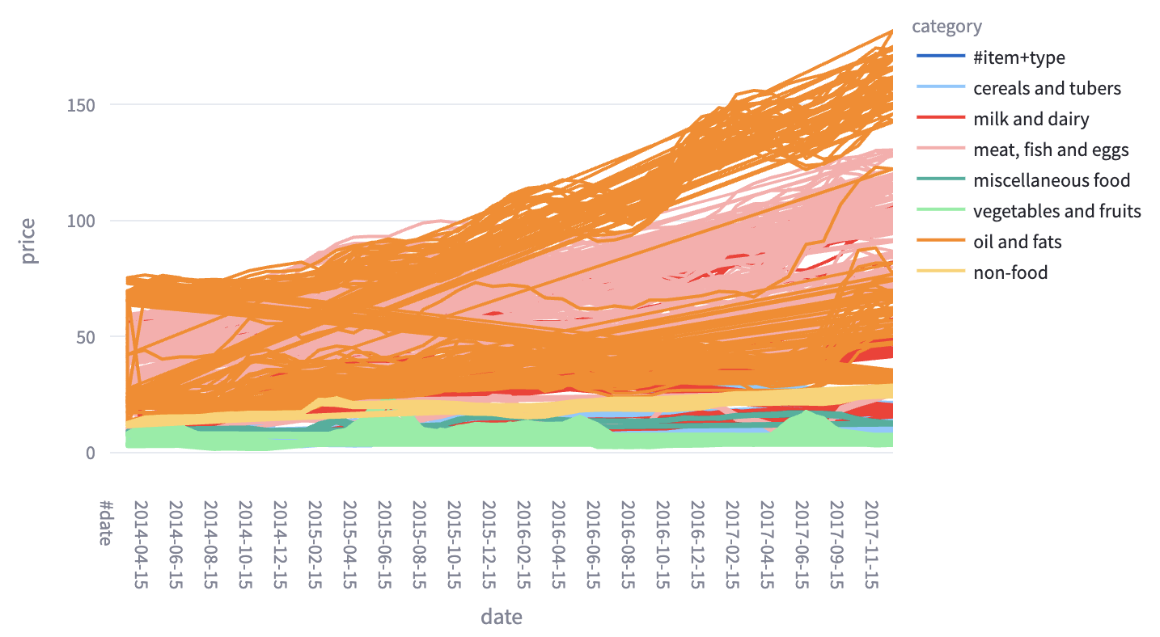
Приклади Графіків
Лінійний Графік:
Візуалізація змін цін на продукти з часом.

Slide 7
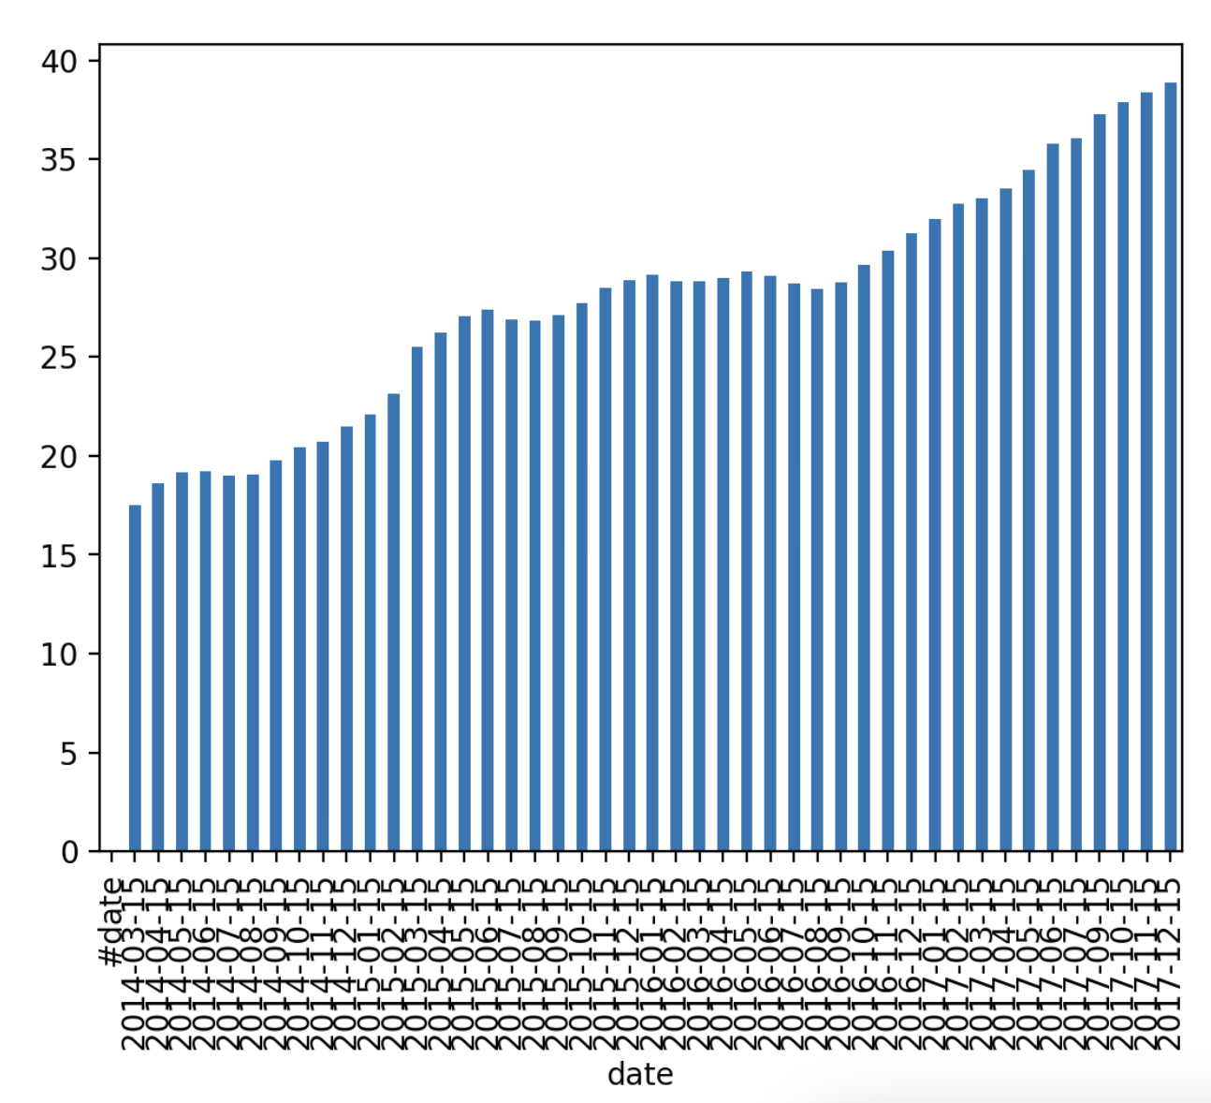
Приклади Графіків
Стовпчиковий Графік:
Візуалізація середніх цін за дати.

Slide 8
Висновки
Ефективність:
Веб-додаток дозволяє легко завантажувати та аналізувати дані про ціни на продукти.
Можливості для Розширення:
Додати більше типів графіків.
Інтеграція з іншими джерелами даних.
Контактні Дані:
impossiblemir@gmail.com
https://github.com/KarynaVyl/Ukraine-Food-Prices

Slide 9
Дякую
Питання та відповіді

